Slide 1




Hélène EHRHARDT - Justin THOMAS - Thomas PEROTTO - Hugo CONSTANT
OCR sur pneu
Année 2019/2020

Slide 2


Contexte Traitement des images Reconnaissance de caractères Interface et démonstration Conclusion
Sommaire

Slide 3

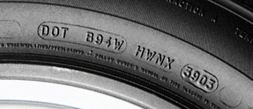
Introduction
Image
OCR
IHM
Conclusion
Sujet
Développement d’un outil capable de détecter si un pneu peut être mis en vente
Utilisation d’un critère donné par le client :
Le DOT (Department Of Transportation) du pneu
B9 : Code de l’usine où le pneu a été conçut
4W : Code du manufacturier
HWNX : Code optionnel (propre au manufacturier)
3903 : Date de fabrication du pneu (N° semaine, année)
2/12

Slide 4
Introduction
Image
OCR
IHM
Conclusion
Organisation du travail
Hélène Ehrhardt
Justin Thomas
Hugo Constant
Thomas Perotto
Cheffe de projet Développement de l’IHM
Traitement d’image
Développement de l’OCR
Architecture
IHM
Wrapper C# /C++
Traitement images
OCR
Verdict
3/12

Slide 5

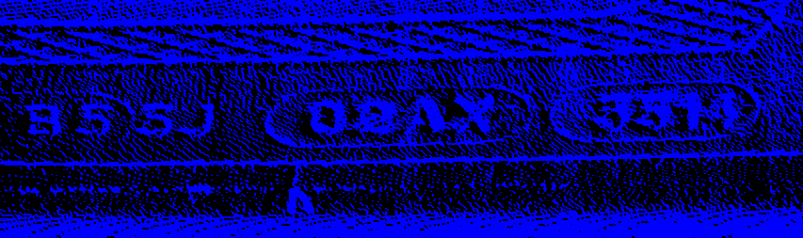
Introduction
Image
OCR
IHM
Conclusion
Detection du DOT
Image initiale
Image traitée (exemple)
4/12

Slide 6

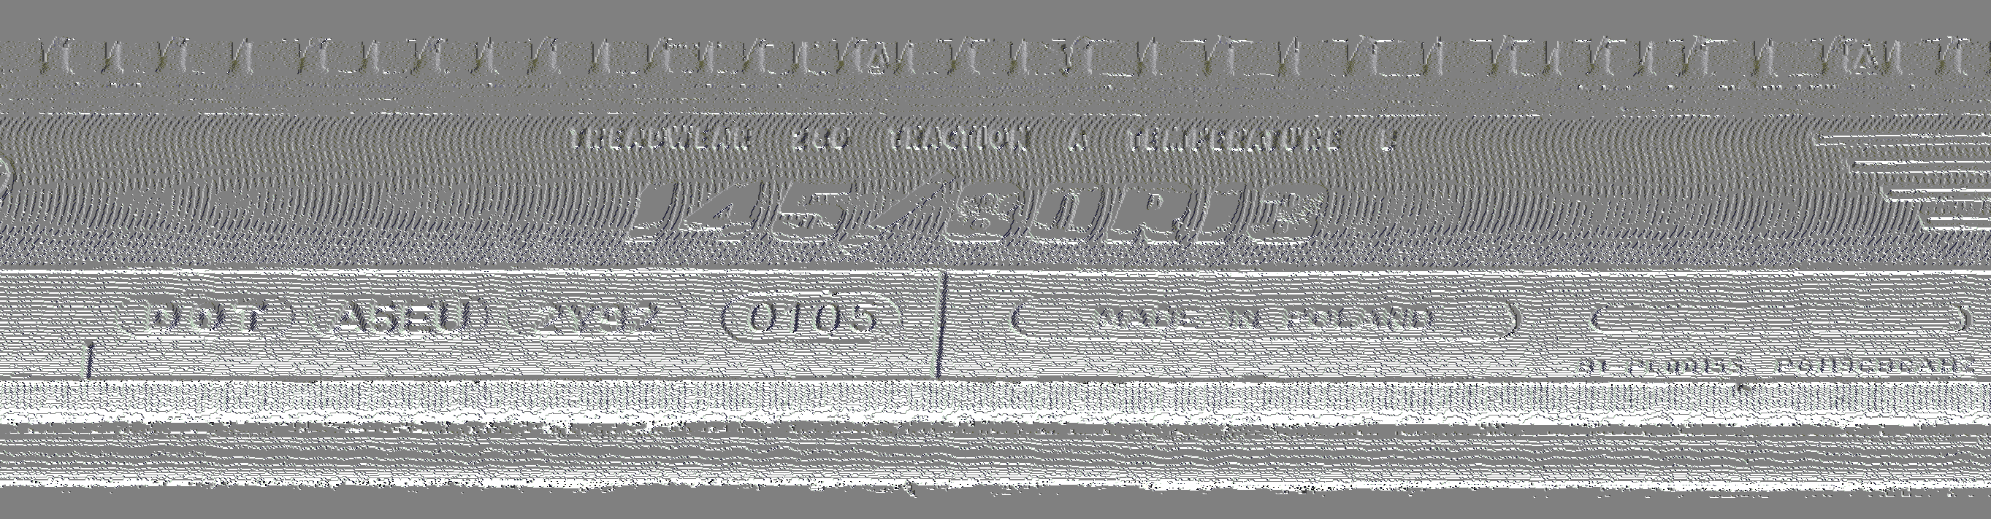
Introduction
Image
OCR
IHM
Conclusion
Traitement des images
Utilisation de Matlab pour tester les fonctions de traitements :
Expansion
Egalisation
Filtres (gaussien, médian, moyenne)
Erosion, Dilatation, Ouverture, Fermeture
Gradient
Peu efficace et peu d’impact sur la segmentation de l’image
5/12

Slide 7
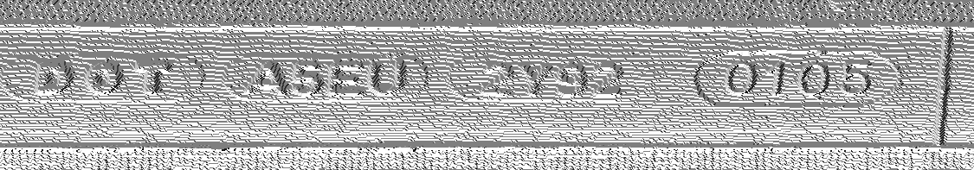

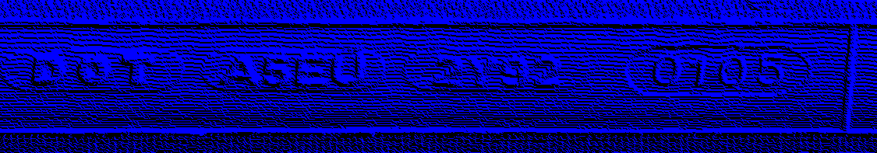
Introduction
Image
OCR
IHM
Conclusion
Traitement des images
Utilisation de librairie C++ pour la segmentation :
-ImageDouble
-ImageNdg
-ImageClasse
1ère approche : utilisation du gradient
1ère étape : gradient
2ème étape : filtrage et/ou seuillage
3ème étape : morphologie (érosion/dilatation)
6/12

Slide 8
Introduction
Image
OCR
IHM
Conclusion
Traitement des images
2ème approche : Image fournie
1ère étape : ROI DOT
2ème étape : filtrage et/ou seuillage
4ème étape :filtrage par taille (min/max)
3ème étape : morphologie
7/12

Slide 9
Introduction
Image
OCR
IHM
Conclusion
Signatures
Non robustes
Surface / Aire
Coordonnées des coins opposées
Code de Freeman
Périmètre
Largeur
Hauteur
Aire convexe
Périmètre convexe
Longueur de fibre
Longueur de l’axe majeure
Longueur de l’axe mineur
Robustes
Élongation
Compacité
Éllipticité
Circularité
Convexité
Ratio d’aspect
Boucle
Solidité
Axe d’amélioration : Ajout de plus de signatures robustes :
Angle de l’axe majeur
Nombre d’Euler
…
8/12

Slide 10
Introduction
Image
OCR
IHM
Conclusion
Méthodes d’OCR
Charactere | Sig1 | Sig2 | Sig3 | Sig4 | Sig5 | Sig6 | Sig7
I | 10 | 0,5 | … | … | … | … | …
I | 11 | 0,51 | … | … | … | … | …
A | 20 | 9,6 | … | … | … | … | …
Z | 54 | 0,9 | … | … | … | … | …
I | 11 | 0,48 | … | … | … | … | …
1 | 10 | 0,932 | … | … | … | … | …
…
Probabilités
Arborescence
Condition
Souple
Solution la plus lourde
Problème en cas de probabilités égales
Représentation visuelle
Long a mettre à jour
Strict
Strict
Rapide à mettre à jour
Limité
Axe d’amélioration : Mise en place d’un système de coefficients sur les signatures afin d’améliorer la précision de l’OCR
9/12

Slide 11
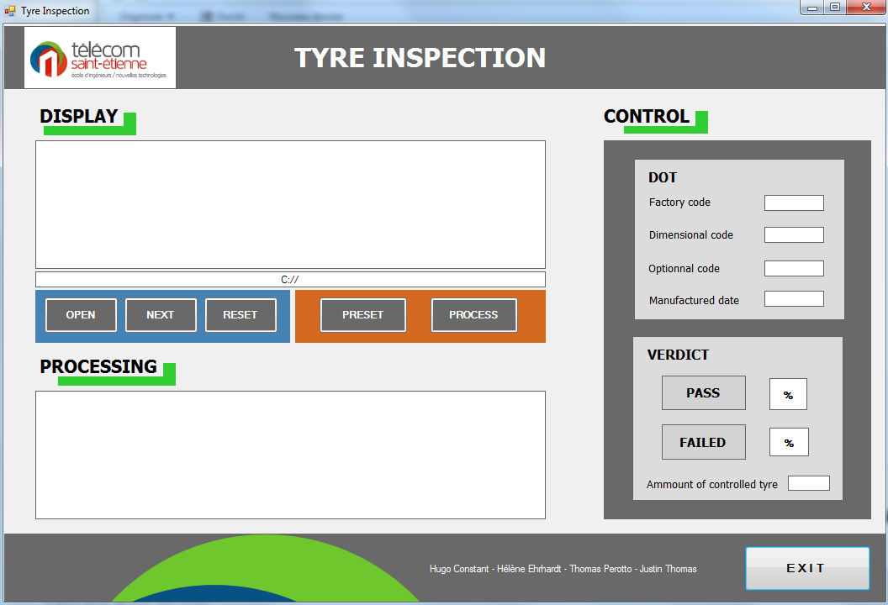
Introduction
Image
OCR
IHM
Conclusion
Démonstration technique
10/12

Slide 12


Introduction
Image
OCR
IHM
Conclusion
Conclusion technique
IHM
Wrapper C# /C++
Traitement images
OCR
100%
100%
70%
85%
Verdict
IHM et OCR fonctionnels
Difficultés sur le traitement d’image
Démonstrateur fonctionnel
Robustesse de l’OCR
Lecture pneu et verdict OK
Perspectives : Trouver d’autres outils de traitement d’image
11/12

Slide 13












Introduction
Image
OCR
IHM
Conclusion
Conclusion personnelle
Progression en informatique pour l’ensemble du groupe
Evolution des compétences personnelles
Hélène :
Justin :
Hugo :
Thomas :
12/12

Slide 14
A vos questions !

Slide 15
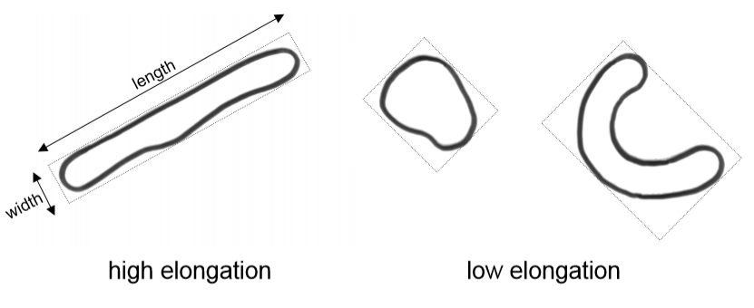
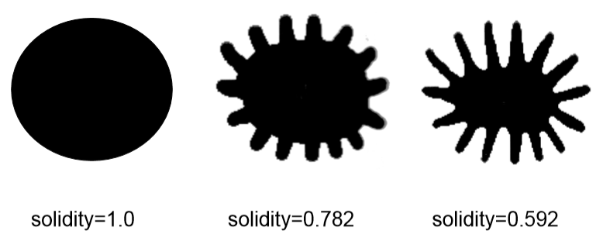
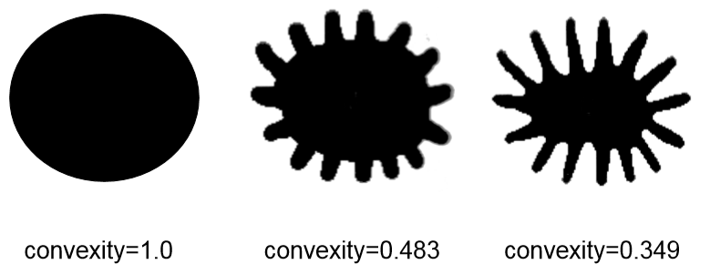
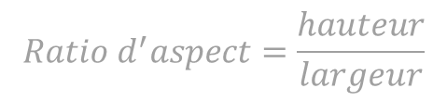


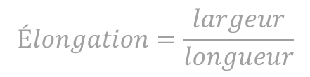
Bonus
$$Élongation=\frac{largeur}{longueur}$$
$$Ratio d^{′}aspect=\frac{hauteur}{largeur}$$
$$Convexité=\frac{{périmètre}_{convexe}}{périmètre}$$
$$Solidité=\frac{aire}{{aire}_{convexe}}$$

Slide 16
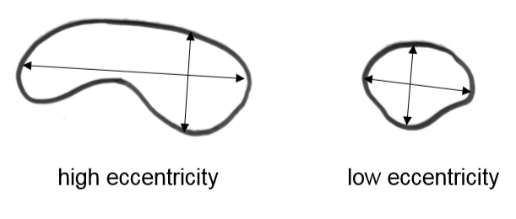
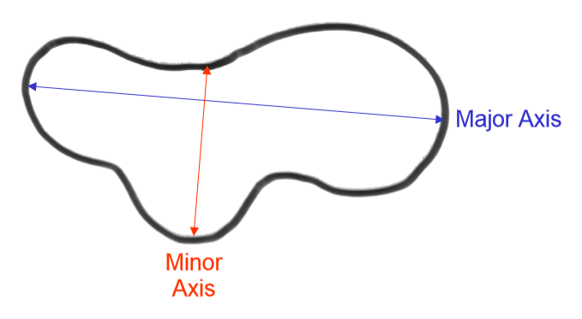
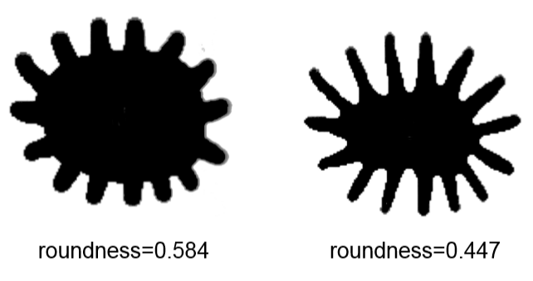
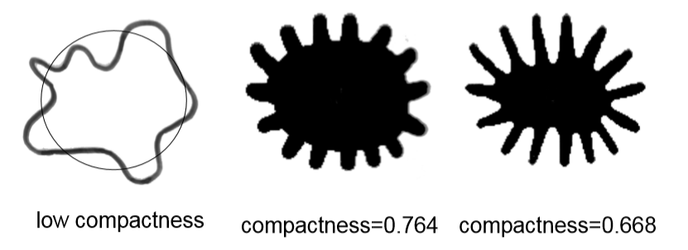
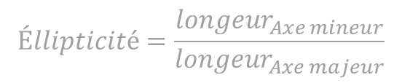
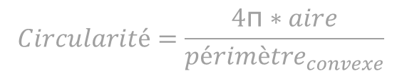
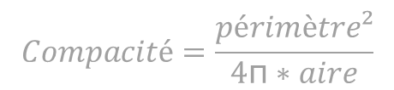
Bonus
$$Éllipticité=\frac{{longeur}_{Axe mineur}}{{longeur}_{Axe majeur}}$$
$$Circularité=\frac{4\text{π}∗aire}{{périmètre}_{convexe}}$$
$$Compacité=\frac{périmètre²}{4\text{π}∗aire}$$

Slide 17
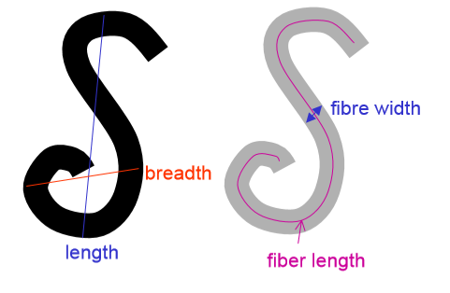
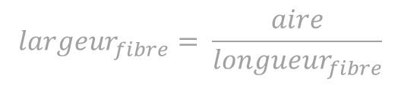
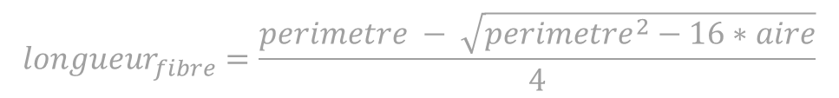
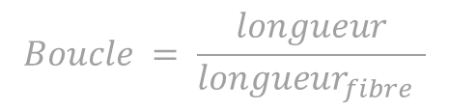
Bonus
Signatures
$$Boucle = \frac{longueur}{{longueur}_{fibre} }$$
$${longueur}_{fibre}=\frac{perimetre − \sqrt{perimetre^{2}−16∗aire}}{4}$$
$${largeur}_{fibre}= \frac{aire}{{longueur}_{fibre}}$$

